Slide 1
Testing Metrics

Slide 2
Kodėl?
Kada užbaigti? (testing)
Kiek reikia testų?
Kaip kurti testus?

Slide 3
Testavimo tipai
White/glass box testing
Turima ir remiamasi programos kodu.
Black box testing
Remiamasi programos specifikacija
Grey box testing
White + Black

Slide 4
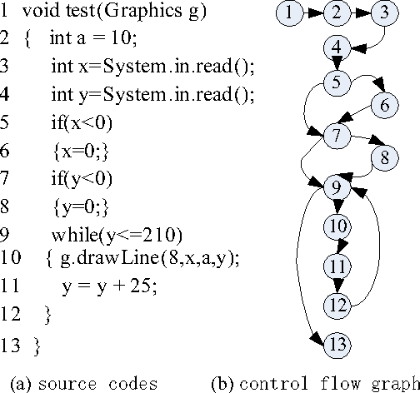
Kodo padengimas
Statement
(-10;-10)
Paths
(-10;-10) (10,211)
(-10,211)….
Branches
(-10;-10) (10,211)
Conditions
du…

Slide 5
Naudinga???
Siekti 100% coverage….
Rasti netestuota kodą, situacijas ….
“Netikras” jausmas kad viskas ištestuota…

Slide 6
Mutantų padengimas
Muracinis testavimas:
+ -> -
/ -> *
….
Add bugs
Kill bugs
Measure kill ratio…

Slide 7
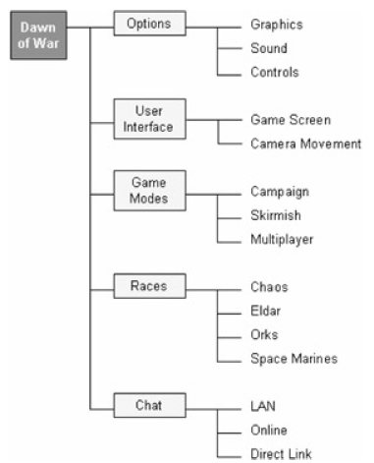

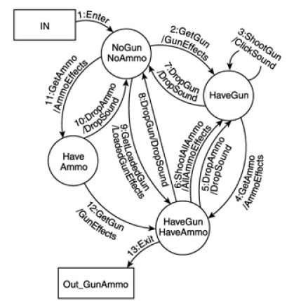
Testavimo technikos
Kombinacinis testavimas
Išbandyti visus galimus variantus
Test flow diagramos
Testavimo medžiai
Play testing

Slide 8
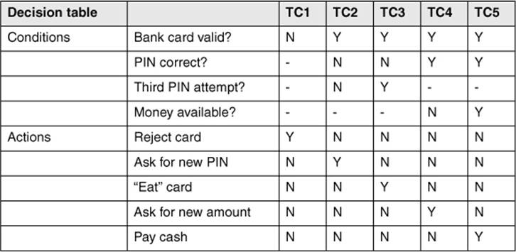
Decision table
Išrašomi galimi variantai
Išrašomi galimi veiksmai
Žymima kuris veiksmas galioja prie sąlygų

Slide 9
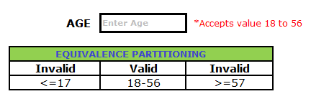
Equivalence partitioning
Duomenys skirstomi į ekvivalenčias aibes.
Viena reikšmė atitinka visą aibę.
Šarvai <= 0
Šarvai > 0 <=100
Šarvai > 100

Slide 10
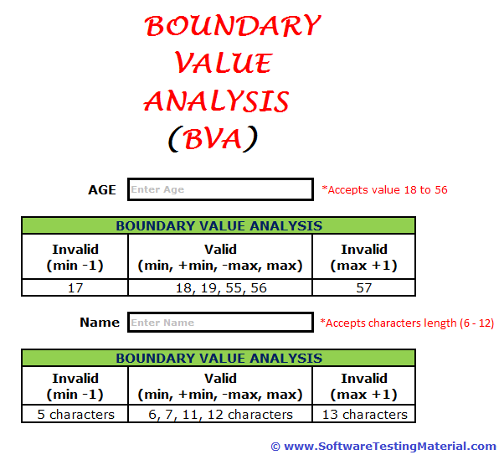
Boundary values analysis
Bandomos reikšmė ant ribos
Ant ribos kaupiasi klaidos
Gyvybė 0%
Gyvybė 100%
Gyvybė 101%
Gyvybė -1%
Gyvybė 1%
Gyvybė 99%

Slide 11

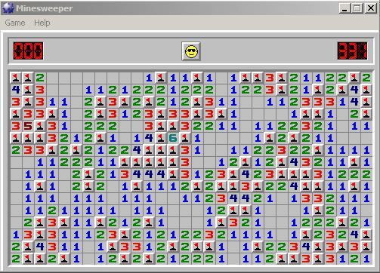
Record-Playback
Įrašome klaviatūros, pelės paspaudimus
Lyginame su ?
Pvz. Selenium (web testing)

Slide 12
Q/A s.v.p.

